Slide 1
КУРСОВАЯ РАБОТА
ДЕПАРТАМЕНТ ОБРАЗОВАНИЯ ГОРОДА МОСКВЫ
ГОСУДАРСТВЕННОЕ БЮДЖЕТНОЕ ПРОФЕССИОНАЛЬНОЕ
ОБРАЗОВАТЕЛЬНОЕ УЧРЕЖДЕНИЕ
ПОЛИТЕХНИЧЕСКИЙ ТЕХНИКУМ № 2
(ГБПОУ ПТ № 2)
По дисциплине: Программное обеспечение компьютерных сетей
На тему: «Выработка и реализация сетевой политики, настройка телекоммуникационного оборудования локальной вычислительной сети в юридической компании на 10 рабочих мест»
Работу выполнил
Студент ГБПОУ СПО ПТ №2
Группы 4КС 1.4
Фрик Александр Сергеевич

Slide 2
Содержание
Введение
Аналитическая часть
Логическая схема сети
Настройка коммутатора
Настройка Vlan и портов на коммутаторе
Настройка SSH на коммутаторе
3. Настройка сервера
Настройка сетевых интерфейсов
Настройка DHCP
Настройка IPTABLES
Настройка DNS-сервера
Настройка файлового сервера
Дальнейшее развитие сети
Техника безопасности
Заключение

Slide 3
1. Введение
В курсовой работе требуется создать проект локальной вычислительной сети для юридической компании на 10 рабочих мест.
Цель и задачи курсового проекта:
Разработать проект локальной сети
Разделить отделы на подсети
Составить логическую схему сети
Настроить оборудование ЛВС
Выработать сетевую политику
Для реализации проекта использовалось программное обеспечение Cisco Packet Tracer и операционная система Debian 9.

Slide 4
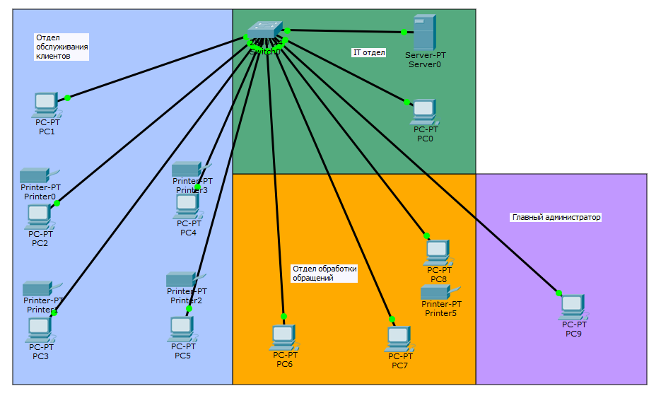
2. Аналитическая часть 2.1. Логическая схема сети
Для разделения отделов на разные подсети будет использоваться технология Vlan.
Сеть будет разделена на 4 подсети:
Vlan 10 IT отдел
Vlan 20 Отдел обслуживания клиентов
Vlan 30 Отдел обработки обращений
Vlan 40 Главный администратор

Slide 5
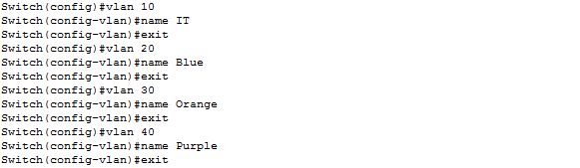
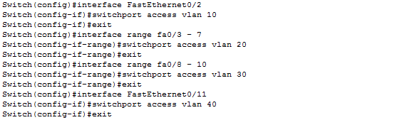
2.2. Настройка коммутатора 2.2.1. Настройка Vlan и портов на коммутаторе
Добавляем Vlan в базу Vlan коммутатора:
Назначение первого порта как Trunk к которому подключен сервер:
Назначение первого порта как Trunk к которому подключен сервер:

Slide 6
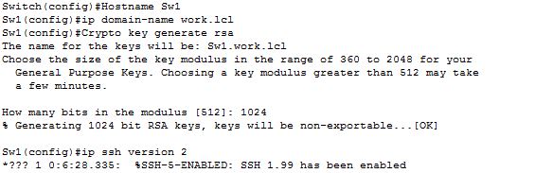

2.2.2. Настройка SSH на коммутаторе
Ставим пароль на привилегированный режим.
Для подключения к коммутатору, ему требуется назначить IP адрес.
Для включения SSH в Cisco надо сменить имя устройства, прописать домен и сгенерировать ключ. После этого можно включить SSH.
После включения SSH добавляем пользователя Admin с максимальными правами и настраиваем канал для подключения.

Slide 7
2.3. Настройка сервера 2.3.1. Настройка сетевых интерфейсов
Настраиваем сетевые интерфейсы в файле /etc/network/interfaces.
Интерфейс с выходом в интернет будет конфигурироваться при помощи DHCP провайдера
auto eth0 #Wan
iface eth0 inet dhcp
Пример настройки интерфейса для Vlan 10
auto eth1.10 #IT
iface eth1.10 inet static
address 10.1.10.1
netmask 255.255.255.0
Для пересылки пакетов между портами надо включить ip_forward. Для этого в файле /etc/sysctl.conf поменять значение net.ipv4.ip_forward с 0 на 1.

Slide 8
2.3.2. Настройка DHCP
Устанавливаем DHCP сервер при помощи команды apt-get install isc-dhcp-server
Указываем в файле /etc/default/isc-dhcp-server на каких портах будет работать DHCP:
INTERFACES="eth1.10 eth1.20 eth1.30 eth1.40"
Настраиваем конфигурацию DHCP-сервера в файле /etc/dhcp/dhcpd.conf
Резервируем начальные адреса каждой сети под резервные нужды, адреса будут выдаваться, начиная с 50-го.
В качестве DNS-сервера для DHCP-клиентов указываем адрес самого сервера. Потом установим на нем DNS-сервис.
Время аренды адреса установим в 1 час.

Slide 9
Пример настройки DHCP для Vlan 10
##################### IT #############################
subnet 10.1.10.0 netmask 255.255.255.0 {
range 10.1.10.50 10.1.10.254;
option domain-name-servers 10.1.10.1;
option domain-name "work.lcl";
option routers 10.1.10.1;
option broadcast-address 10.1.10.255;
default-lease-time 3600;
max-lease-time 7200;}
#####################################################

Slide 10
2.3.3. Настройка IPTABLES
Для настройки NAT надо прописать правило в iptables:
iptables -t nat -A POSTROUTING -o eth0 -j MASQUERADE
Ограничим возможность использования сервисов, запущенных на конфигурируемом сервере (DNS и SMB) из внешних сетей, но разрешим подключение к серверу по SSH для возможности удалённого администрирования.
iptables -A INPUT -i eth0 -p tcp --dport 22 -j ACCEPT
iptables -A INPUT -j DROP

Slide 11
Также ограничим возможность подсетям общаться друг с другом, кроме IT. Для этого нужно прописать следующие правила:
iptables -A FORWARD -i eth1.20 -o eth1.30 -j DROP
iptables -A FORWARD -i eth1.20 -o eth1.40 -j DROP
iptables -A FORWARD -i eth1.30 -o eth1.20 -j DROP
iptables -A FORWARD -i eth1.30 -o eth1.40 -j DROP
iptables -A FORWARD -i eth1.40 -o eth1.20 -j DROP
iptables -A FORWARD -i eth1.40 -o eth1.30 -j DROP
Сохраним таблицу в файл.
iptables-save > /etc/network/iptables
Чтобы таблица автоматически загружалась при старте сервера пишем в конец файла /etc/network/interfaces
up iptables-restore < /etc/network/iptables

Slide 12
2.3.4. Настройка DNS-сервера
Устанавливаем DNS-сервер при помощи команды
apt-get install bind9
Дополнительная настройка сервера не требуется. В конфигурации по умолчанию сервер будет отвечать на адресах всех локальных интерфейсов и производить полное рекурсивное разрешение имен, что обеспечивает независимость от работоспособности DNS-серверов провайдера.

Slide 13
2.3.5. Настройка файлового сервера
Устанавливаем SMB-сервер при помощи команды
apt-get install samba
Настроим его в файле /etc/samba/smb.conf
[global]
workgroup = WORKGROUP
server string = Samba Server
[docs]
comment = Document exchange
path = /srv/samba/docs
read only = No
guest ok = Yes
browseable = Yes

Slide 14
2.3.6 Дальнейшее развитие сети
В качестве дальнейшего развития данной сети можно добавить следующие компоненты.
Учёт трафика
Распределение полосы пропускания интернет
Гостевой Wi-Fi
Active Directory

Slide 15
3. Техника безопасности
1. Не трогать руками провода, электрические вилки и розетки работающего компьютера.
2. Запрещается работать на компьютере мокрыми руками или в сырой одежде.
3. Нельзя работать на компьютере, имеющий нарушение целостности корпуса или изоляции с неисправной идентификацией включения питания.
4. при появлении запаха гари или необычных звуков, немедленно выключить компьютер.
5. при появлении в процессе работы, каких-либо неотложных дел нельзя оставлять компьютер без присмотра. Необходимо выключить компьютер, если срок отсутствия превышает 20 мин.
6. нельзя что-либо класть на компьютер т.к. уменьшается теплоотдача металлических элементов.

Slide 16
4. Заключение
В рамках курсовой работы были проделаны следующие пункты:
1. Были написаны теоретическая и аналитическая части.
2. Была выбрана архитектура сети.
3. Были настроены коммутатор и сервер.
4. Была составлена логическая схема сети.
5. Было выбрано дальнейшее развитие сети.
6. Была прописана техника безопасности.

Slide 17
Спасибо за внимание

